Slide 1
Программное обеспечение для доступа к дата-центру транспортных перевозок города
Политов Михаил, лидер проекта

Slide 2
Мы разрабатываем программное обеспечение для муниципальных автотранспортных предприятий и частных перевозчиков с целью отслеживания загруженности подвижного состава и (в перспективе) позволяющее на основе анализа Big Data оптимизировать время движения и вместимость подвижного состава.
Обезличенный анализ движения пассажира и построение математической модели пассажира

Slide 3
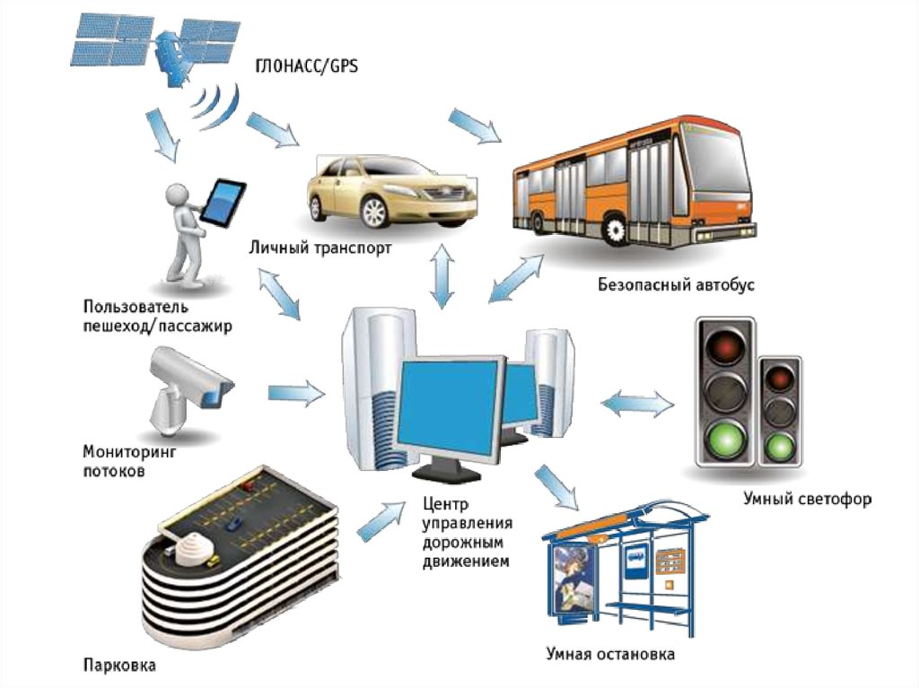
Сквозная технология
ТЕХНОЛОГИИ СОЗДАНИЯ
ВЫСОКОСКОРОСТНЫХ
ТРАНСПОРТНЫХ СРЕДСТВ И
ИНТЕЛЛЕКТУАЛЬНЫХ СИСТЕМ
УПРАВЛЕНИЯ НОВЫМИ ВИДАМИ
ТРАНСПОРТА
ТЕХНОЛОГИИ ХРАНЕНИЯ И
АНАЛИЗА БОЛЬШИХ ДАННЫХ
ТЕХНОЛОГИИ SAAS

Slide 4
ПРОБЛЕМА
Перевозчики:
Количество подвижного состава на линии в связи с изменениями дорожной обстановки в режиме реального времени.
Эффективное распределение подвижного состава в соответствии с потребностями потребителей.
Потребители услуг:
Недовольство пассажиров из-за долгого ожидания транспорта и/или переполненности транспорта в час пик или в периоды распространения инфекционных заболеваний (сезонные вспышки гриппа, ОРЗ, коронавируса).
Пересадки, длительное время в пути.

Slide 5
АНАЛОГИ
В настоящее время есть установленный график движения маршрутов, который не принимает во внимание дорожную обстановку.
Контроль за своевременной оплатой проезда осуществляется ситуативно при помощи контролеров (на примере г. Омска)

Slide 6
КОНКУРЕНТЫ
ГК Транснавигация
1С:Управление автотранспортом
Разработка Автоматизированная система контроля выполнения транспортной работы
Управленческий учет
NordClan
ПРЭТС
Сервис Rdetector – расчет пассажиропотока с использованием видеодатчиков распознавания на входе / выходе
Программа расчёта эффективности транспортных систем

Slide 7
ПРОДУКТ
Продажа лицензии на ПО SAAS
Безлимитное количество пользователей
Подписка
50000 рублей в месяц

Slide 8
РЫНОК
Численность предприятий городского и пригородного автобусного транспорта в России.
Росстат, 2023
1664
1100
200
ТАМ
SАМ
SOМ

Slide 9
БИЗНЕС-МОДЕЛЬ
Основные партнеры 1. Процессинговый центр 2. Оператор фискальных данных 3. Дата-центр | Основные направления деятельности ПО для расчета эффективности городских пассажирских перевозок | Предлагаемые преимущества: 1. Повышение эффективности использования существующего подвижного состава 2. Снижение затрат на ремонт 3. Экономия ГСМ | Отношения с клиентами 1. Форумы, 2. Круглые столы 3. Профессиональные конференции 4. Минтранс РФ | Сегменты клиентов 1. Городские транспортные министерства 2. ПАТП 3. Частные перевозчики
 | Основные ресурсы 1. Интеллектуальные: методика расчет 2. Персонал 3. Финансы - привлекаем |  | Каналы сбыта 1. Тендеры 2. Прямой договор
Структура расходов 1. Мотивационная для партнеров 2. Зарплата 3. Поддержка продукта 4. Аренда помещения |  |  | Потоки выручки Прямая продажа + подписка

Slide 10
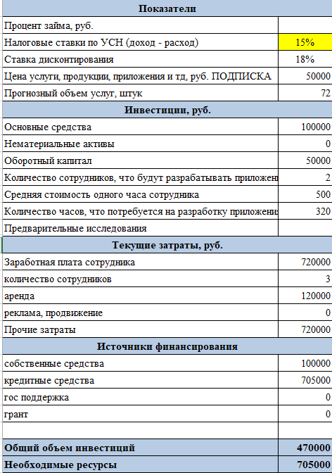
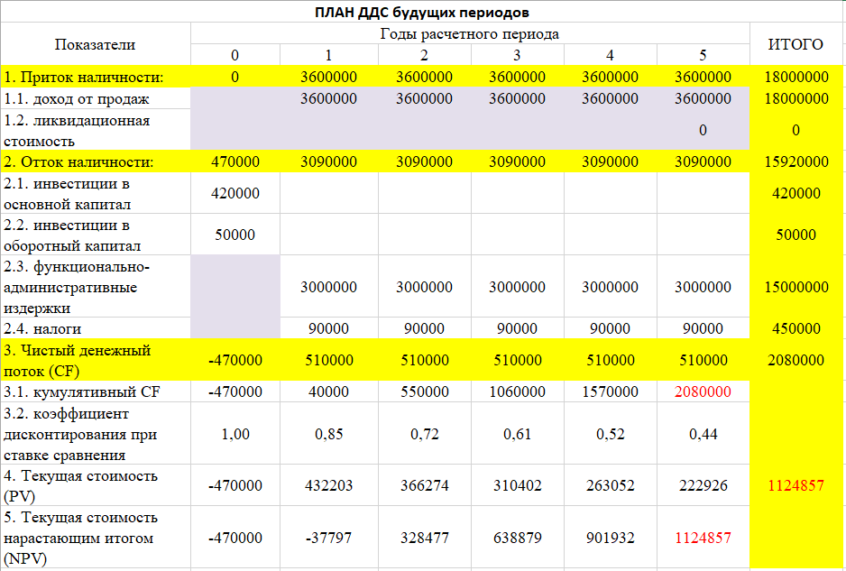
ФИНАНСОВАЯ МОДЕЛЬ

Slide 11
ПЛАН РАЗВИТИЯ
01
02
03
05
04
I кв. 2025
Сборка прототипа
Прототип устанавливается на тестовый маршрут, ведётся сборка данных Выявление дополнительных проблем, уточнение задания
II кв. 2025
Анализ данных
Анализ выявленных проблем, Доработка прототипа на основе проведённого анализа Прототип v 2.0 устанавливается на тестовый маршрут, ведётся сборка данных
II кв. 2025
Анализ данных 2.0 Подача заявки на патент Выход на заказчиков с рабочим прототипом.
I кв. 2026
Внедрение на транспорт
I кв. 2026
Первые продажи

Slide 12
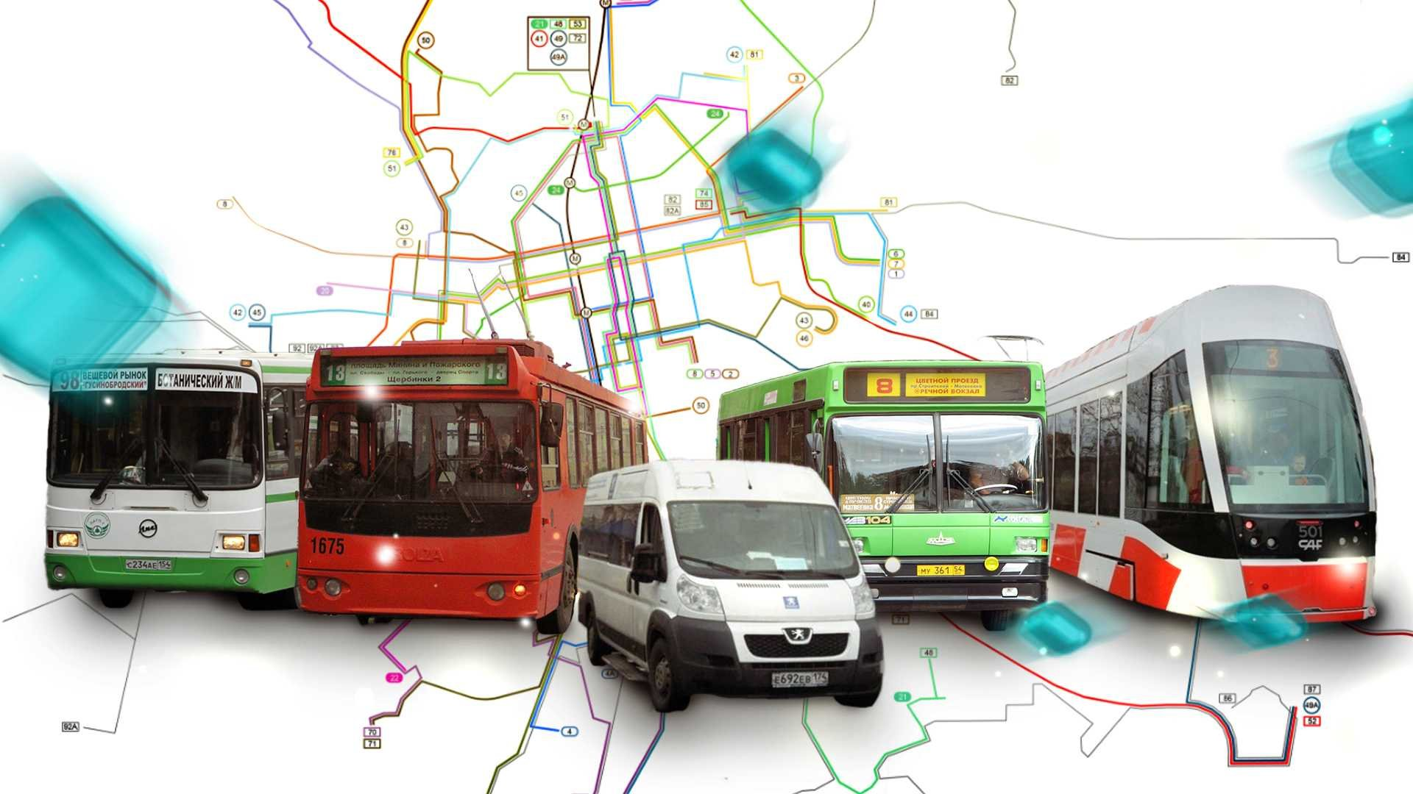
КОМАНДА
МИХАИЛ ПОЛИТОВ
лидер проекта
ДМИТРИЙ БЕЛОВ
участник проекта
+7 (968) 103-21-37
m_politov@kkm55.ru
+7 (923) 035-63-01
it02@kkm55.ru

